Slide 1
Definition einer quadratischen Gleichung

Slide 2
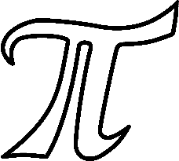
Definition einer quadratischen Gleichung
Allgemeine Form
Eine Gleichung, die man auf die Form
$$a∙x^{2}+b∙x+c=0 mit a,b,c ∈ℝ und a≠0$$
umformen kann, nennt man quadratische Gleichung mit den Koeffizienten$a,b,c.$
Bemerkung: Voraussetzung einer quadratischen Gleichung ist nur, dass die Variable a ungleich 0 ist, d.h. der Term mit $x²$ darf nicht wegfallen! Hingegen dürfen die Variablen b und c auch 0 sein

Slide 3
Lösen quadratischer Gleichungen
Zum Lösen quadratischer Gleichungen können je nach Art verschiedene Methoden angewendet werden. Es werden drei (bzw. vier) verschiedene Arten von quadratischen Gleichungen unterschieden. Die Voraussetzung mit $a≠0 und a,b,c ∈ ℝ$ bleibt bestehen.
Fall 1: $a∙x^{2}+c=0 (b=0)$
Fall 2: $a∙x^{2}+b∙x=0 \left(c=0\right)$
Fall 3a: $a∙x^{2}+b∙x+c=0 (a≠0,b≠0,c≠0)$
Fall 3b: $x^{2}+p∙x+q=0 \left(a=1\right)$

Slide 4
Lösungsfälle
Eine quadratische Gleichung kann keine, eine oder zwei reelle Lösungen besitzen!

Slide 5
Quadratische Gleichungen Sonderform 1: $ax²+c=0$
Ausblick – nächstes Lernvideo

